Slide 1




XYLEXPO, Milano. May, 9th 2018
EL SECTOR DE LOS MUEBLES
UNA VISTA GLOBAL
CSIL
CSIL Centre for Industrial Studies
Corso Monforte 15, 20122 Milano, Italy
tel.+39 02 796630 fax +39 02 780703
csil@csilmilano.com www.csilmilano.com
Alessandra Tracogna
CSIL Senior Partner

Slide 2
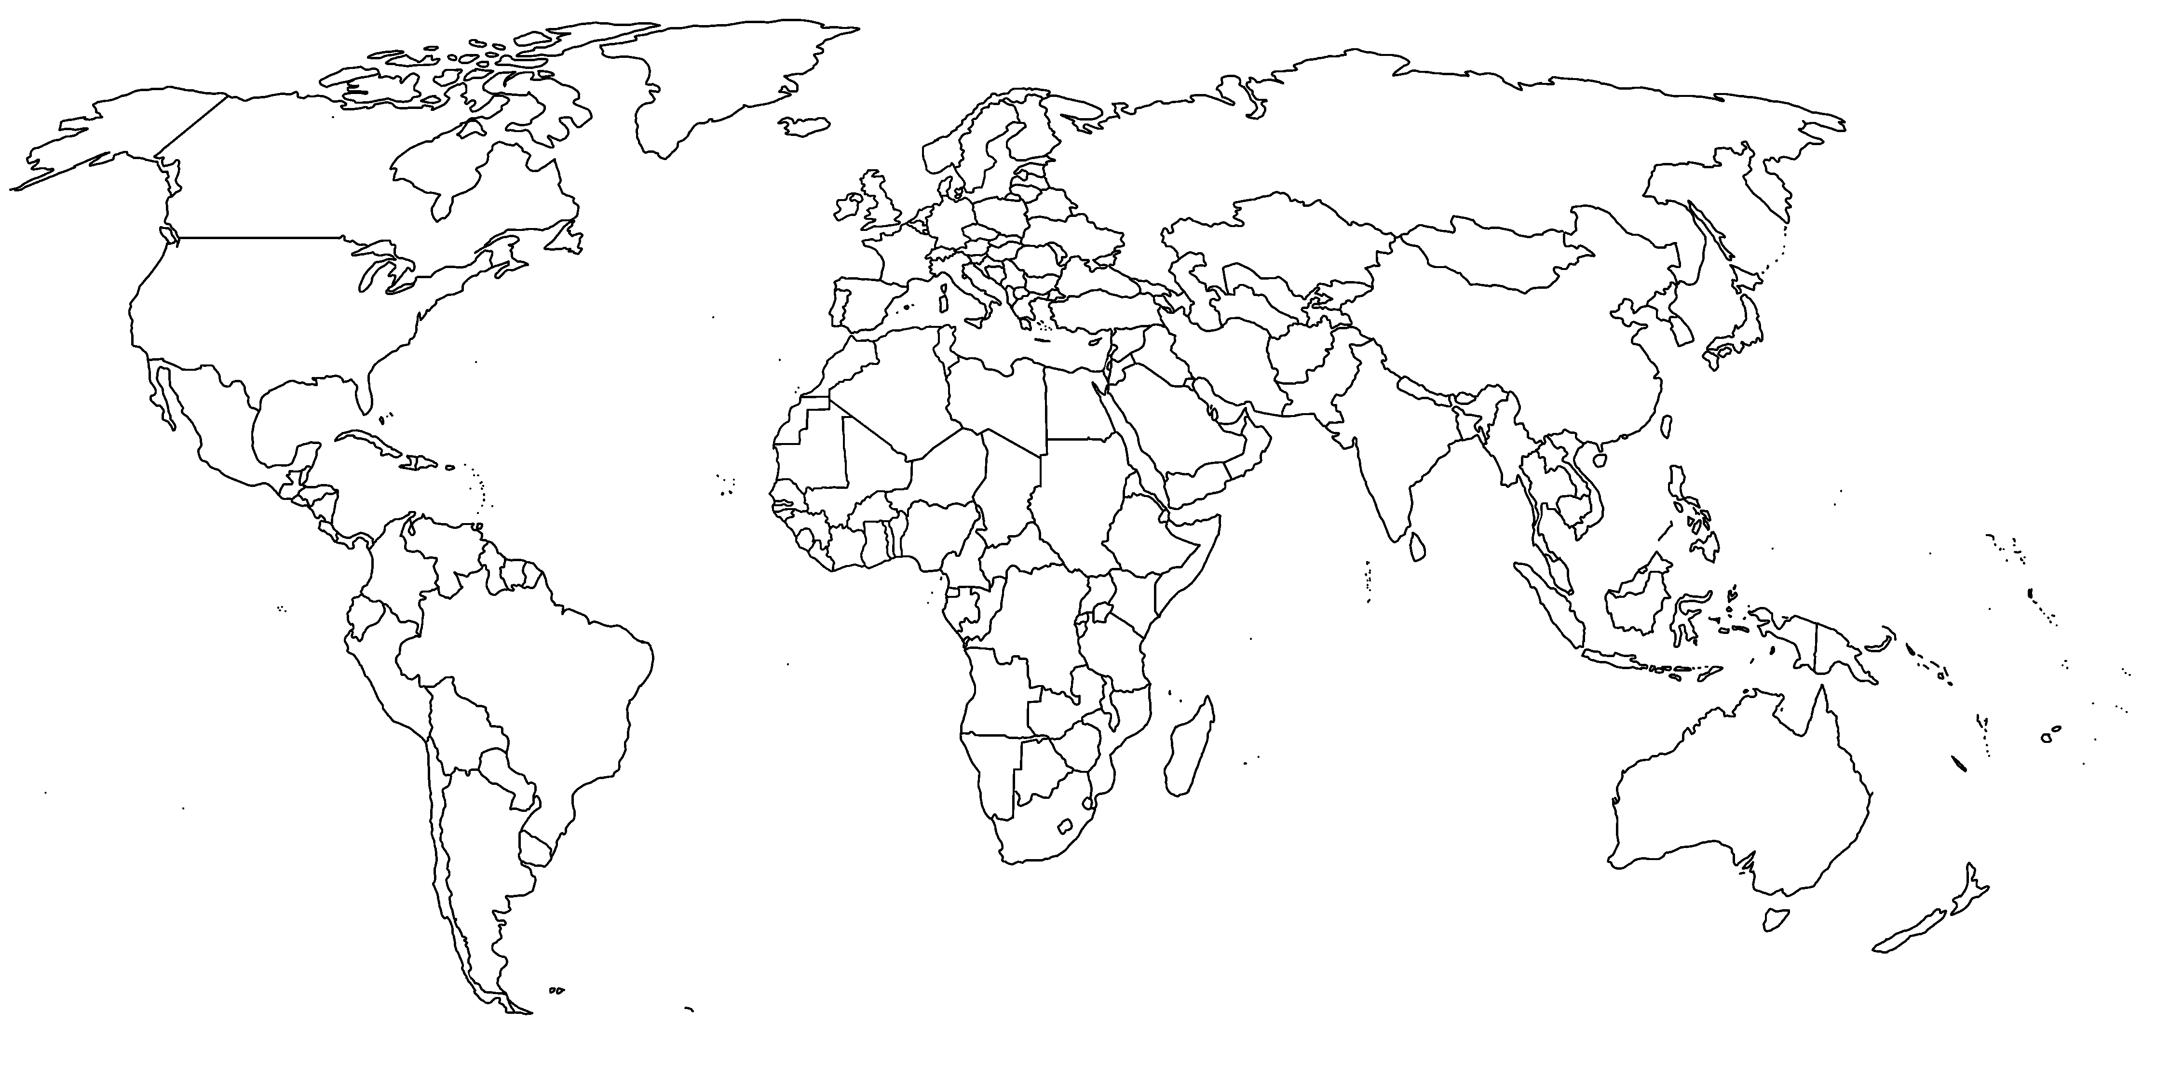
ASIA: EL LIDER Y SUS PERSEGUIDORES
Asia. Principales países Fabricantes de Muebles
Moneda US$ billones
US$ billion
China tiene la mayor parte, pero el crecimiento de la producción fue comparativamente más rápido en India y Vietnam.
La competencia dentro del área y en los mercados de exportación se intensifica.
Source: CSIL
XYLEXPO. Milan, May 9th 2018
Notes:
China: +34% (en moneda local)
India: +65% (en moneda local)
Japan: +1% (en moneda local)
Vietnam: +80% (en moneda local)
South Korea: +16% (en moneda local)

Slide 3
NORTEAMÉRICA IMPULSADA POR LOS ESTADOS UNIDOS
America del Norte. Producción de Muebles
Moneda US$ billones
US$ billion
La producción de muebles en los Estados Unidos ha estado creciendo año tras año, con un comienzo de reindustrialización.
El mercado de los Estados Unidos es el principal destino de las exportaciones de Canadá y México.
Source: CSIL
XYLEXPO. Milan, May 9th 2018
Notes:
USA: +20%
Canada: +16% (en moneda local)
Mexico: +24% (en moneda local)

